Slide 1
درس اول ساختار داده های علوم تحقیقات
تدریس : سهراب خان بدر

Slide 2
Merge Sort and Divide and Conquer Method
ایده بازگشتی
بسیاری از الگوریتم های پر کاربرد، ساختاری بازگشتی ( recursive ) دارند.
رویه ی آن ها برای حل یک مسئله، خود را یک یا چند بار به صورت بازگشتی فراخوانی می کنند؛ تا زیر مسئله ی بسیار مشابهی را حل کنند (تعریف recursive).
ایده تقسیم و حل
این الگوریتم ها معمولا رویکرد تقسیم و حل را دنبال می کنند: مسئله را به چندین زیر مسئله ی مشابه ولی با اندازه کوچک تر تقسیم کرده، زیر مسئله ها را به صورت بازگشتی حل میکنند، و سپس با ترکیب جواب زیر مسئله ها با یکدیگر جوابی برای مسئله اصلی میابند.
الگوی تقسیم و حل در هر مرحله از بازگشت سامل سه مرحله زیر است:
تقسیم: مسئله به تعدادی زیر مسئله، که نمونه های کوچک تری از همان مسئله هستند.
حل: زیر مسئله ها به صورت بازگشتی، و یا به صورت غیر بازگشتی در صورت کوچک بودن اندازه ی زیر مسئله ها به اندازه کافی.
ترکیب: جواب زیر مسئله ها و تولید جواب مسئله اصلی.

Slide 3
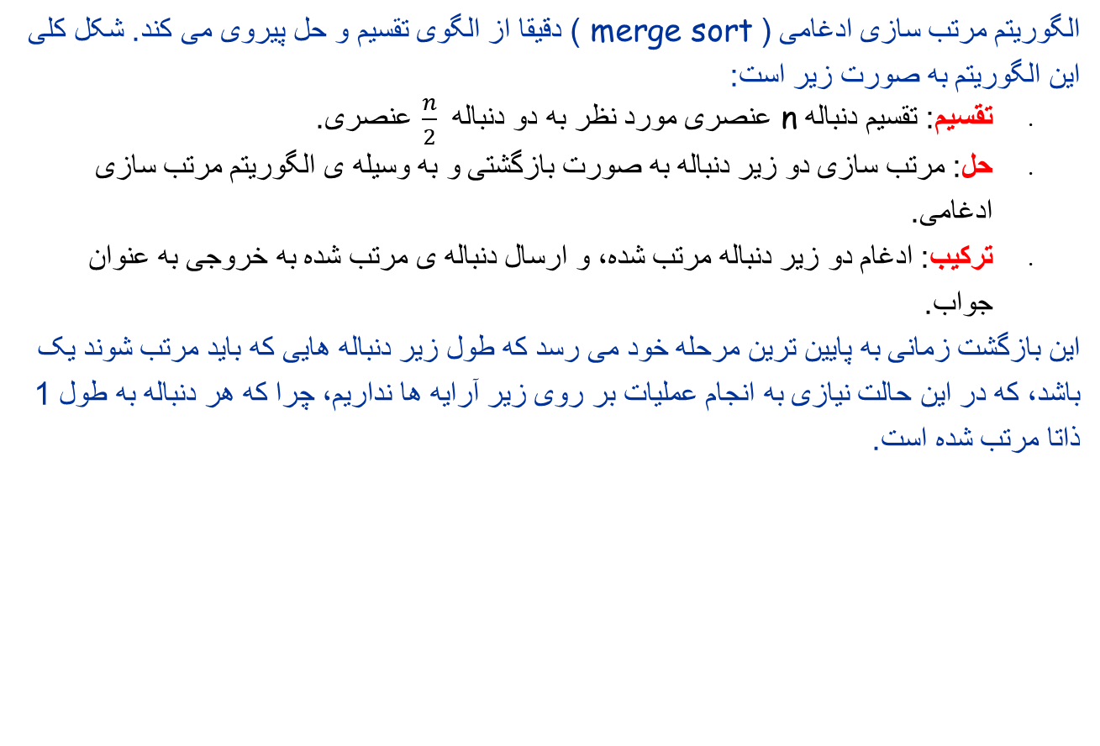
Merge Sort and Divide and Conquer Method
الگوریتم مرتب سازی ادغامی ( merge sort ) دقیقا از الگوی تقسیم و حل پیروی می کند. شکل کلی این الگوریتم به صورت زیر است:
تقسیم: تقسیم دنباله n عنصری مورد نظر به دو دنباله $\frac{n}{2}$ عنصری.
حل: مرتب سازی دو زیر دنباله به صورت بازگشتی و به وسیله ی الگوریتم مرتب سازی ادغامی.
ترکیب: ادغام دو زیر دنباله مرتب شده، و ارسال دنباله ی مرتب شده به خروجی به عنوان جواب.
این بازگشت زمانی به پایین ترین مرحله خود می رسد که طول زیر دنباله هایی که باید مرتب شوند یک باشد، که در این حالت نیازی به انجام عملیات بر روی زیر آرایه ها نداریم، چرا که هر دنباله به طول 1 ذاتا مرتب شده است.

Slide 4
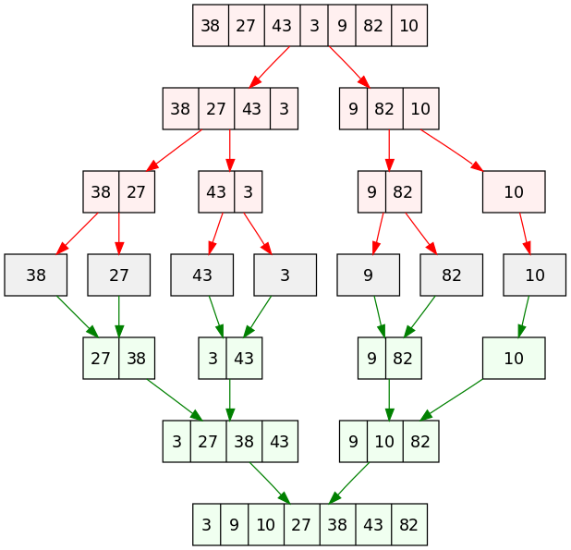
Merge sort
https://en.wikipedia.org/wiki/Merge_sort

Slide 6
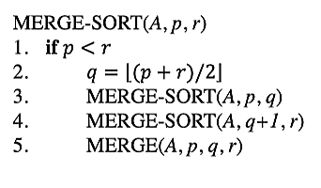
Merge sort psudocode
https://stackoverflow.com/questions/66284003/problem-implementing-merge-sort-from-pseudo-code-python

Slide 7
Merge sort psudocode
https://stackoverflow.com/questions/66284003/problem-implementing-merge-sort-from-pseudo-code-python

Slide 8
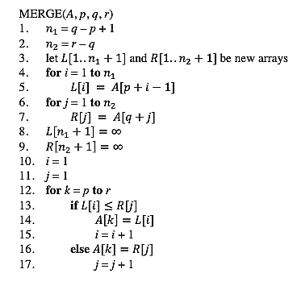

Merge sort psudocode
مرتبه زمانی الگوریتم merge برابر با $θ\left(n\right)$ است.
https://stackoverflow.com/questions/66284003/problem-implementing-merge-sort-from-pseudo-code-python

Slide 9


Merge sort psudocode
p |  |  |  | q |  |  |  |  | r
2 | 4 | 6 | 9 | 24 | 3 | 6 | 41 | 54 | 77
$$n_{1}=q−p+1$$
$$n_{2}=r−1$$
https://stackoverflow.com/questions/66284003/problem-implementing-merge-sort-from-pseudo-code-python

Slide 10
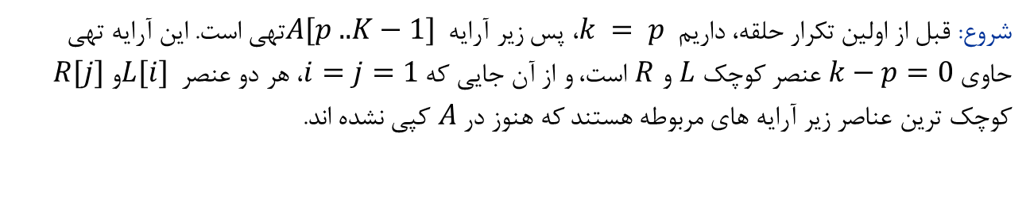
صحت الگوریتم ادغام
باید نشان دهیم که این ثابت حلقه قبل از اولین اجرای حلقه for خطوط 12 تا 17 برقرار است، هر تکرار حلقه، ثابت حلقه را حفظ می کند، و ثابت حلقه یک خصوصیت مفید برای نشان دادن صحت الگوریتم پس از پایان حلقه فراهم می کند.
شروع: قبل از اولین تکرار حلقه، داریم $k = p$، پس زیر آرایه $A[p .. K−1]$تهی است. این آرایه تهی حاوی $k−p=0$ عنصر کوچک $L$ و $R$ است، و از آن جایی که $i=j=1$، هر دو عنصر $L[i]$و $R[j]$ کوچک ترین عناصر زیر آرایه های مربوطه هستند که هنوز در $A$ کپی نشده اند.

Slide 11
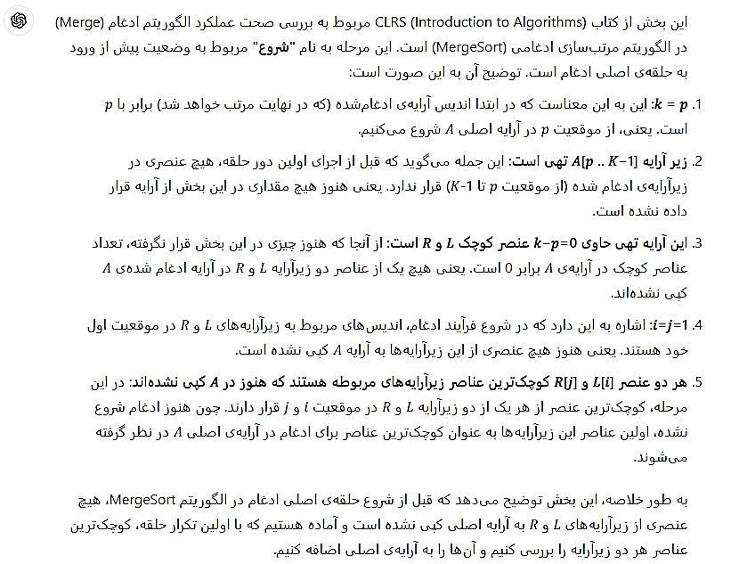
صحت الگوریتم ادغام

Slide 12

صحت الگوریتم ادغام
ادامه یا نگهداشت :
برای اینکه نشان دهیم هر تکرار حلقه، ثابت حلقه را حفظ می کند، اجازه دهید فرض کنیم $L\left[i\right]≤R[j]$ . در این صورت $L\left[i\right]$ کوچک ترین عنصری است که هنوز در $A$ کپی نشده است. از آنجایی که هنوز $A[p..k−1]$ حاوی $k−p$ عنصر کوچک است، بعد از اینکه در خط 14 مقدار $L[i]$ در $A[k]$ کپی شد، زیر آرایه ی $A[p .. k−1]$ حاوی $p−k+1$ عنصر کوچک خواهد بود. افزایش $k$ ( در سرآیند حلقه $for$ ) و $i$ (در خط 15) دوباره ثابت حلقه را برای تکرار بعدی برقرار می کند. در عوض اگر $L\left[i\right]>R\left[j\right]$ ، آن گاه در خطوط 17-16 عملیات مورد نیاز برای برقراری ثابت حلقه انجام خواهد شد.

Slide 13
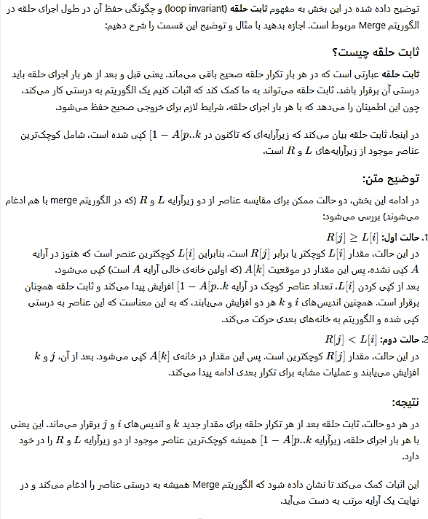

Slide 14

صحت الگوریتم ادغام
پایان
بعد از خروج از حلقه داریم $k=r+1$. طبق ثابت حلقه زیر آرایه ی $A[p..k−1]$، که همان $A[p..r]$است، حاوی $k−p=r−p+1$عنصر کوچک آرایه های $L[1..n_{1}+1]$و $R[1..n_{2}+1]$به صورت مرتب شده خواهد بود. آرایه های $L$ و $R$ روی هم $n_{1}+n_{2}+2=r−p+3$ عنصر دارند، که تمام آن ها غیر از دو عنصر بزرگ در A کپی شده اند، و این دو عنصر بزرگ، همان مقادیر نگهبان هستند.

Slide 15
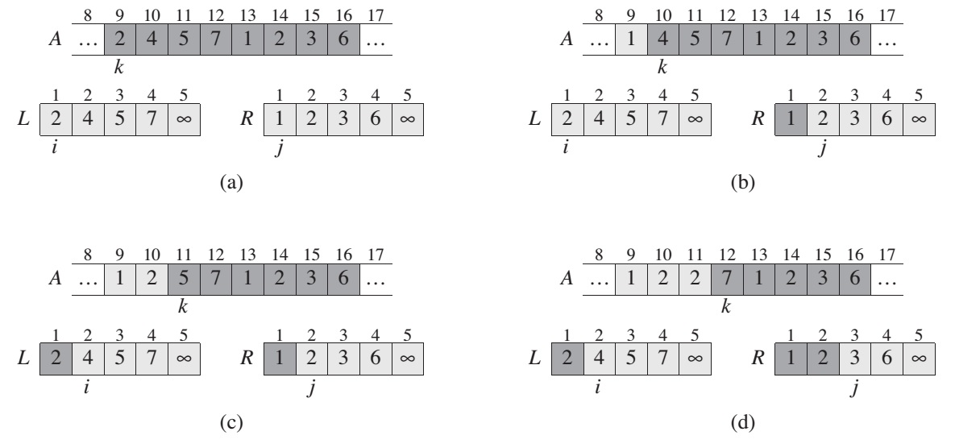
مرتب سازی ادغامی
Stable? Inplacce? Adaptive?

Slide 16
مرتب سازی ادغامی
بله، Merge Sort یک الگوریتم stable است.
یک الگوریتم stable مرتب‌سازی، الگوریتمی است که اگر دو عنصر با مقادیر یکسان در آرایه وجود داشته باشند، ترتیب نسبی آنها پس از مرتب‌سازی تغییر نمی‌کند. به عبارت دیگر، اگر دو عنصر مقدار مساوی داشته باشند و یکی از آنها قبل از دیگری ظاهر شود، بعد از مرتب‌سازی نیز باید به همان ترتیب ظاهر شوند.
خیر، Merge Sort یک الگوریتم in-place نیست.
یک الگوریتم in-place (درجا) الگوریتمی است که به حافظه اضافه زیادی نیاز ندارد و تنها با استفاده از فضای ثابت یا مقدار بسیار کمی از حافظه اضافی (معمولاً O(1) کار خود را انجام می‌دهد. به عبارت دیگر، این الگوریتم داده‌ها را با استفاده از فضای موجود درون آرایه مرتب می‌کند، بدون اینکه نیاز به آرایه‌های کمکی داشته باشد.
خیر، Merge Sort یک الگوریتم adaptive (انطباق‌پذیر) نیست.
الگوریتم‌های adaptive الگوریتم‌هایی هستند که عملکرد آنها بر اساس وضعیت داده‌های ورودی بهبود می‌یابد، یعنی اگر داده‌های ورودی تا حدی مرتب باشند، زمان اجرای آنها کمتر از حالت کلی (برای داده‌های نامرتب) خواهد بود. به عبارت دیگر، این الگوریتم‌ها می‌توانند از این "پیش‌مرتب‌سازی" استفاده کنند تا سریع‌تر اجرا شوند.

Slide 17

مرتب سازی ادغامی / تحلیل و آنالیز الگوریتم
وقتی یک الگوریتم حاوی فراخوانی خود به صورت بازگشتی است، معمولا میتوان زمان اجرای آن را یبه کمک یک معادله بازگشتی ( recurrence equation ) و یا به اختصار بازگشت ( recurrence) توصیف کرد در این روش زمان اجرای کلی برای مسئله ای با اندازه $n$ بر حسب زمان اجرا با ورودی های کوچک تر توصیف می شود.

Slide 18
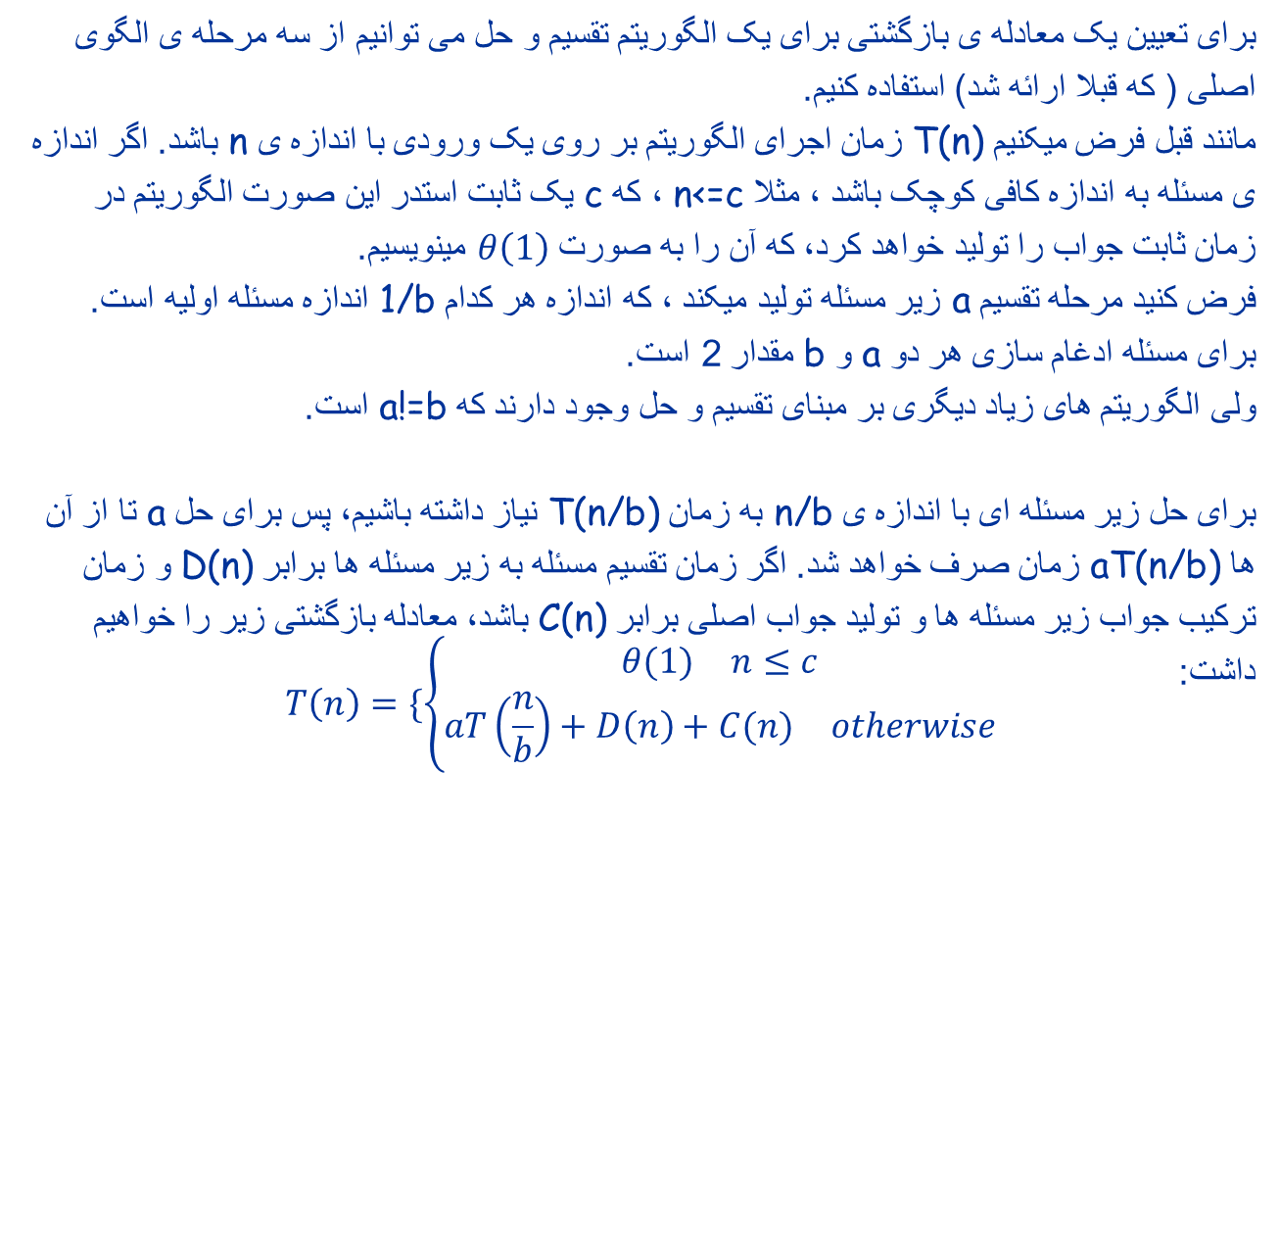
برای تعیین یک معادله ی بازگشتی برای یک الگوریتم تقسیم و حل می توانیم از سه مرحله ی الگوی اصلی ( که قبلا ارائه شد) استفاده کنیم.
مانند قبل فرض میکنیم T(n) زمان اجرای الگوریتم بر روی یک ورودی با اندازه ی n باشد. اگر اندازه ی مسئله به اندازه کافی کوچک باشد ، مثلا n<=c ، که c یک ثابت استدر این صورت الگوریتم در زمان ثابت جواب را تولید خواهد کرد، که آن را به صورت $θ\left(1\right)$ مینویسیم.
فرض کنید مرحله تقسیم a زیر مسئله تولید میکند ، که اندازه هر کدام 1/b اندازه مسئله اولیه است.
برای مسئله ادغام سازی هر دو a و b مقدار 2 است.
ولی الگوریتم های زیاد دیگری بر مبنای تقسیم و حل وجود دارند که a!=b است.
برای حل زیر مسئله ای با اندازه ی n/b به زمان T(n/b) نیاز داشته باشیم، پس برای حل a تا از آن ها aT(n/b) زمان صرف خواهد شد. اگر زمان تقسیم مسئله به زیر مسئله ها برابر D(n) و زمان ترکیب جواب زیر مسئله ها و تولید جواب اصلی برابر C(n) باشد، معادله بازگشتی زیر را خواهیم داشت:
$$T\left(n\right)=\{\left\{\begin{aligned}\begin{matrix}θ(1) & n≤c\end{matrix} \\ \begin{matrix}aT\left(\frac{n}{b}\right)+D\left(n\right)+C(n) & otherwise\end{matrix}\end{aligned}\right.$$

Slide 19
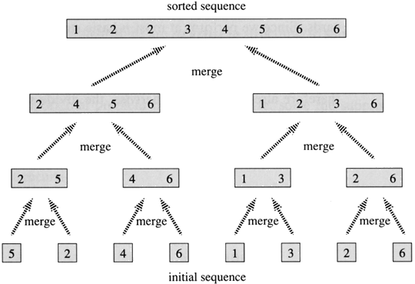
http://personal.kent.edu/~rmuhamma/Algorithms/MyAlgorithms/Sorting/mergeSort.htm

Slide 20
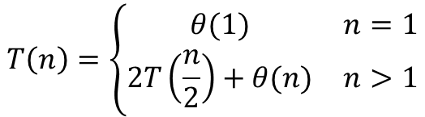
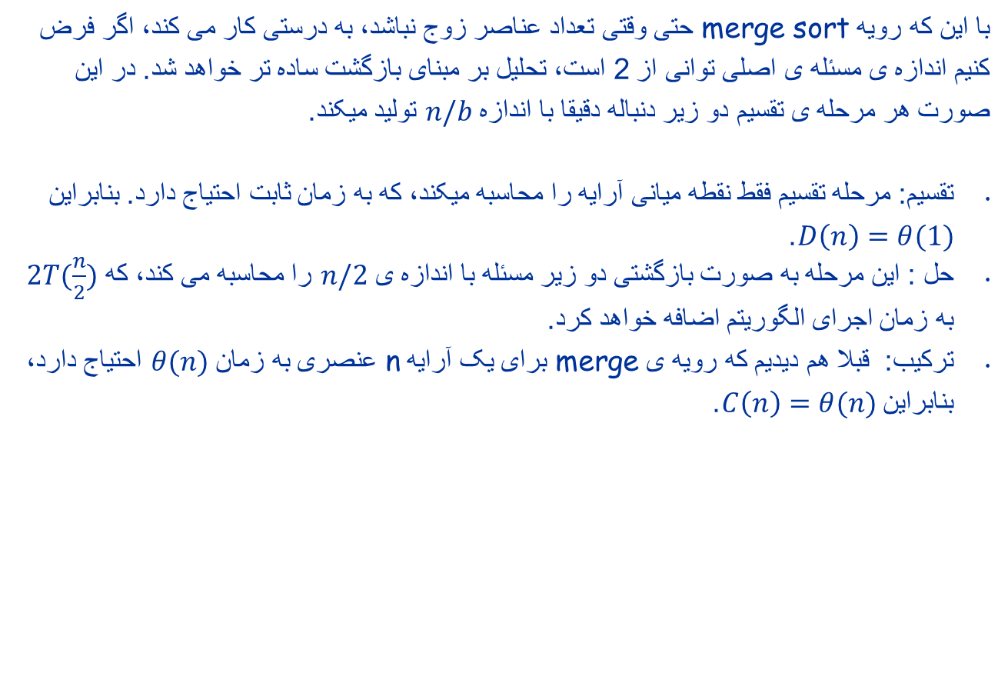
تحلیل مرتب سازی ادغامی
با این که رویه merge sort حتی وقتی تعداد عناصر زوج نباشد، به درستی کار می کند، اگر فرض کنیم اندازه ی مسئله ی اصلی توانی از 2 است، تحلیل بر مبنای بازگشت ساده تر خواهد شد. در این صورت هر مرحله ی تقسیم دو زیر دنباله دقیقا با اندازه $n/b$ تولید میکند.
تقسیم: مرحله تقسیم فقط نقطه میانی آرایه را محاسبه میکند، که به زمان ثابت احتیاج دارد. بنابراین $D\left(n\right)=θ(1)$.
حل : این مرحله به صورت بازگشتی دو زیر مسئله با اندازه ی $n/2$ را محاسبه می کند، که $2T(\frac{n}{2})$ به زمان اجرای الگوریتم اضافه خواهد کرد.
ترکیب: قبلا هم دیدیم که رویه ی merge برای یک آرایه n عنصری به زمان $θ(n)$ احتیاج دارد، بنابراین $C\left(n\right)=θ(n)$.
$$T\left(n\right)=\left\{\begin{matrix}θ(1) & n=1 \\ 2T\left(\frac{n}{2}\right)+θ(n) & n>1\end{matrix}\right.$$

Slide 21
تکلیف داشنجو
با insertion sort و merge sort آشنا شدید؛ اما این دو مبحث چه ارتباطی با درس ساختار داده یا ساختمان داده ها دارند؟ ( لطفا لیستی از 5 مورد ذکر کنید)
الگوریتم‌های Insertion Sort و Merge Sort با درس ساختار داده‌ها (ساختمان داده‌ها) ارتباط عمیقی دارند. در زیر ۵ مورد از این ارتباط‌ها ذکر شده است:
پیاده‌سازی ساختارهای داده‌ای پایه‌ای
تحلیل پیچیدگی زمانی و فضایی
مفاهیم بازگشت (Recursion) و تقسیم و غلبه (Divide and Conquer)
کار با داده‌های پویا و استاتیک
کاربرد عملی در مسائل واقعی
قانون هورنر چیست و چه کاربردی دارد ؟ شبه کد آن را بنویسید؟ مرتبه زمانی این شبه کد چند است؟
وارونگی یا inversion در آرایه چیست؟ پنج وارونگی در آرایه زیر بیابید. <2,3,8,6,1>.
لطفا مرتب سازی ادغامی را برای آرایه <2,3,8,6,1> با گرافیک نشان دهید.

Slide 22
حل یک رابطه بازگشتی
 |  | قضیه اصلی
 |  | درخت بازگشتی
 |  | جایگزاری unfolding

Slide 23
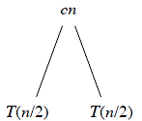
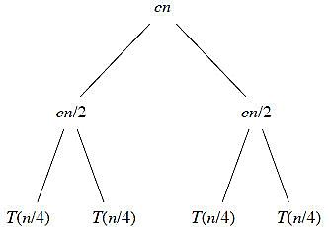

$$T\left(n\right)=\left\{\begin{matrix}θ(1) & n=1 \\ 2T\left(\frac{n}{2}\right)+θ(n) & n>1\end{matrix}\right.$$

Slide 24
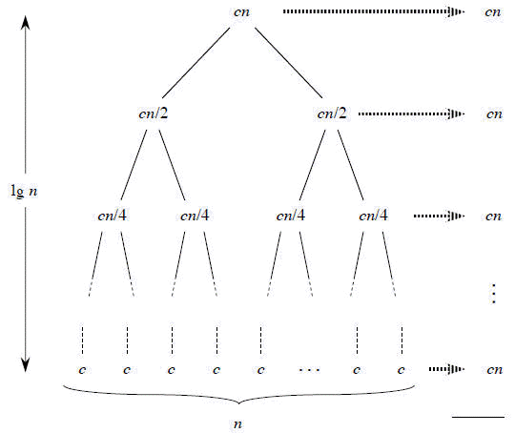


$$2^{i}c(\frac{n}{2^{i}})$$
$$cnlgn+cn$$

Slide 25
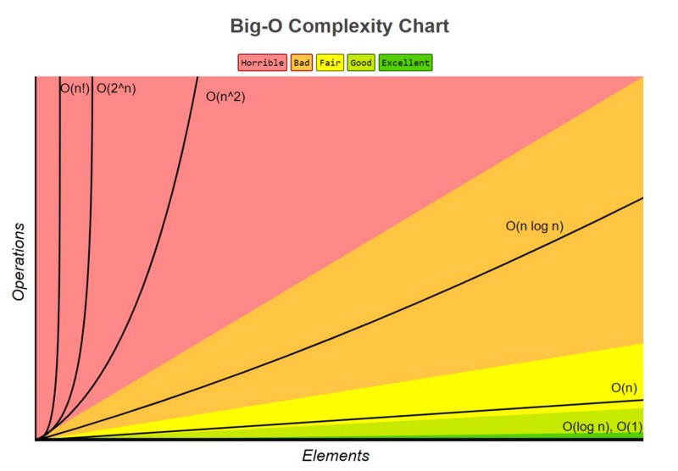
رشد توابع – مرتبه رشد
مرتبه رشد زمان اجرای الگوریتم، توصیف ساده ای از سرعت اجرای الگوریتم به دست می دهد و ما را قادر می سازد که کارایی الگوریتم های مختلف را با هم مقایسه کنیم.
https://stackoverflow.com/questions/64604688/what-is-order-of-growth-and-how-do-you-compute-it

Slide 26
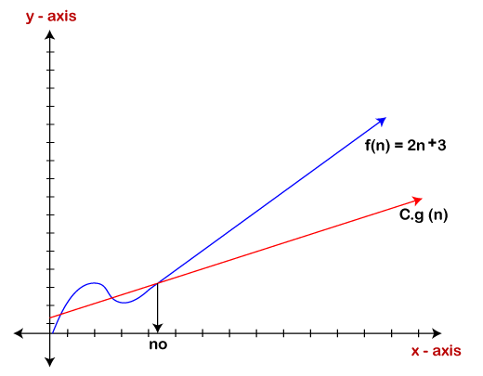
رشد توابع – مرتبه رشد
وفتی با هدف اهمیت دادن به مرتبه رشد زمان اجرا، فقط ورودی ها به اندازه کافی بزرگ را در نظر میگیریم، در واقع داریم کارایی حدی ( asymptotic) الگوریتم ها را مطالعه می کنیم.
Asymptotic analysis
https://www.javatpoint.com/data-structure-asymptotic-analysis

Slide 27

رشد توابع – مرتبه رشد
وفتی با هدف اهمیت دادن به مرتبه رشد زمان اجرا، فقط ورودی ها به اندازه کافی بزرگ را در نظر میگیریم، در واقع داریم کارایی حدی ( asymptotic) الگوریتم ها را مطالعه می کنیم.
Asymptotic analysis
https://www.javatpoint.com/data-structure-asymptotic-analysis

Slide 28
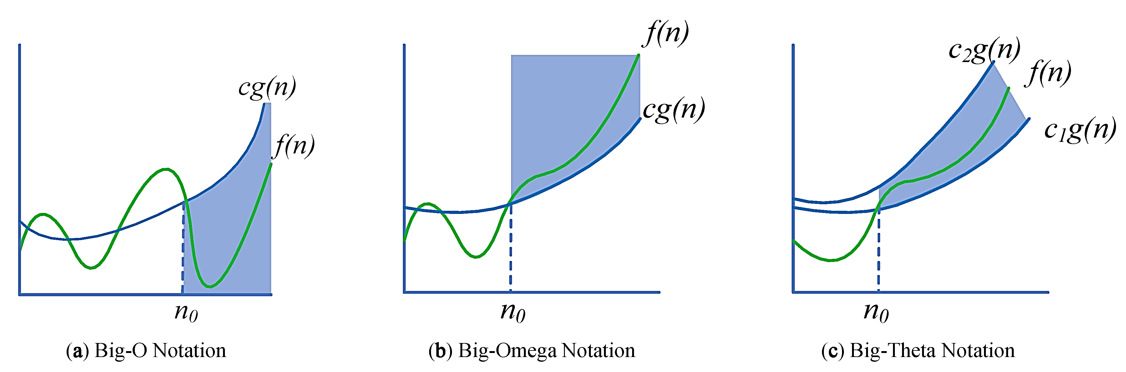
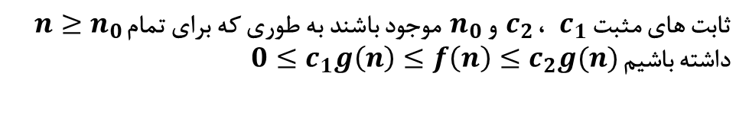

نمادهای حدی
$$f\left(n\right)∈ θ(g\left(n\right))$$
ثابت های مثبت $c_{1}$ ، $c_{2}$ و $n_{0}$ موجود باشند به طوری که برای تمام $n≥n_{0}$ داشته باشیم $0≤c_{1}g\left(n\right)≤f\left(n\right)≤c_{2}g(n)$
$θ\left(g\left(n\right)\right)=\left\{f\left(n\right)\right|$ }

Slide 29
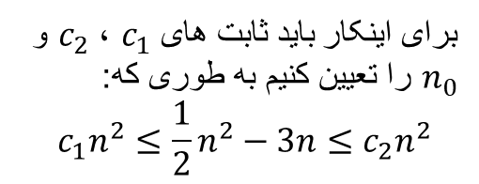
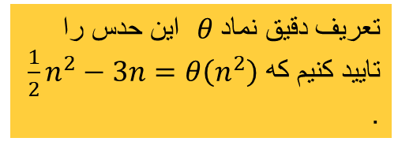
نمادهای حدی
$$f\left(n\right)∈ θ(g\left(n\right))$$
تعریف دقیق نماد $θ$ این حدس را تایید کنیم که $\frac{1}{2}n^{2}−3n=θ\left(n^{2}\right)$ .
برای اینکار باید ثابت های $c_{1}$ ، $c_{2}$ و $n_{0}$ را تعیین کنیم به طوری که:
$$c_{1}n^{2}≤\frac{1}{2}n^{2}−3n≤c_{2}n^{2}$$
ثابت های مثبت $c_{1}$ ، $c_{2}$ و $n_{0}$ موجود باشند به طوری که برای تمام $n≥n_{0}$ داشته باشیم $0≤c_{1}g\left(n\right)≤f\left(n\right)≤c_{2}g(n)$
$θ\left(g\left(n\right)\right)=\left\{f\left(n\right)\right|$ }

Slide 30

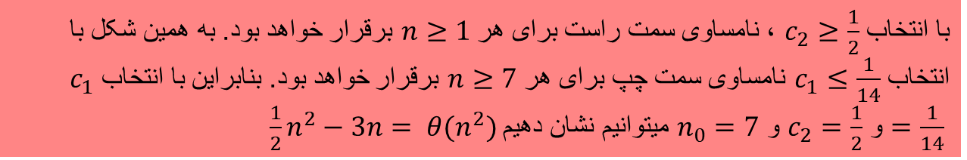

تعریف دقیق نماد $θ$ این حدس را تایید کنیم که $\frac{1}{2}n^{2}−3n=θ\left(n^{2}\right)$ .
برای اینکار باید ثابت های $c_{1}$ ، $c_{2}$ و $n_{0}$ را تعیین کنیم به طوری که:
$$c_{1}n^{2}≤\frac{1}{2}n^{2}−3n≤c_{2}n^{2}$$
برای هر $n≥n_{0}$ اگر دو طرف تساوی را به $n^{2}$ تقسیم کنیم، خواهیم داشت:
$$c_{1}≤\frac{1}{2}−\frac{3}{n}≤c_{2}$$
با انتخاب $c_{2}≥\frac{1}{2}$ ، نامساوی سمت راست برای هر $n≥1$ برقرار خواهد بود. به همین شکل با انتخاب $c_{1}≤\frac{1}{14}$ نامساوی سمت چپ برای هر $n≥7$ برقرار خواهد بود. بنابراین با انتخاب $c_{1}=\frac{1}{14}$ و $c_{2}=\frac{1}{2}$ و $n_{0}=7$ میتوانیم نشان دهیم $\frac{1}{2}n^{2}−3n= θ(n^{2})$
مطمئننا انتخاب های دیگری هم برای این ثابت ها وجود دارد ولی نکته مهم این است که حداقل یک انتخاب وجود داشته باشد.

Slide 31
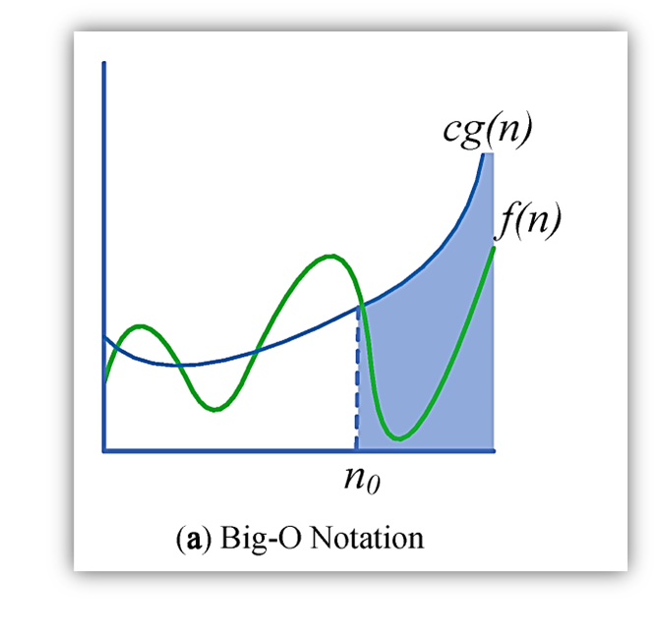
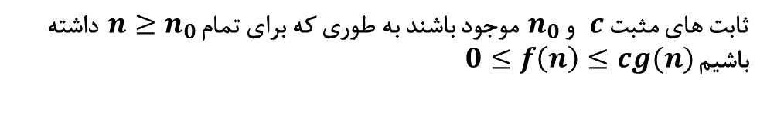
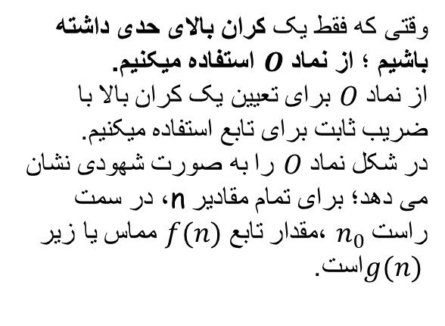

نمادهای حدی big O
$$f\left(n\right)∈O(g\left(n\right))$$
وقتی که فقط یک کران بالای حدی داشته باشیم ؛ از نماد $O$ استفاده میکنیم.
از نماد $O$ برای تعیین یک کران بالا با ضریب ثابت برای تابع استفاده میکنیم.
در شکل نماد $O$ را به صورت شهودی نشان می دهد؛ برای تمام مقادیر n، در سمت راست $n_{0}$ ،مقدار تابع $f(n)$ مماس یا زیر $g(n)$است.
ثابت های مثبت $c$ و $n_{0}$ موجود باشند به طوری که برای تمام $n≥n_{0}$ داشته باشیم $0≤f\left(n\right)≤cg(n)$
$O\left(g\left(n\right)\right)=\left\{f\left(n\right)\right|$ }

Slide 32
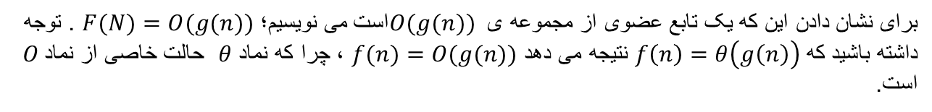
نمادهای حدی big O
$$f\left(n\right)∈O(g\left(n\right))$$
برای نشان دادن این که یک تابع عضوی از مجموعه ی $O(g(n))$است می نویسیم؛ $F(N)=O(g(n))$ . توجه داشته باشید که $f\left(n\right)=θ\left(g\left(n\right)\right)$ نتیجه می دهد $f(n)=O(g(n))$ ، چرا که نماد $θ$ حالت خاصی از نماد 𝑂 است.

Slide 33
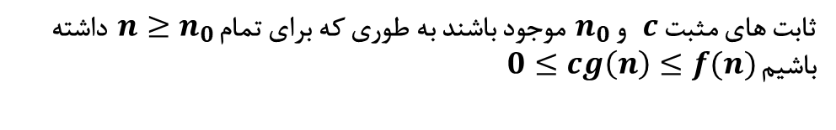

نمادهای حدی big omega
$$f\left(n\right)∈Ω(g\left(n\right))$$
ثابت های مثبت $c$ و $n_{0}$ موجود باشند به طوری که برای تمام $n≥n_{0}$ داشته باشیم $0≤cg\left(n\right)≤f(n)$
$Ω\left(g\left(n\right)\right)=\left\{f\left(n\right)\right|$ }

Slide 34


نمادهای حدی small o
$$f\left(n\right)∈o(g\left(n\right))$$
ثابت های مثبت $c$ و $n_{0}$ موجود باشند به طوری که برای تمام $n≥n_{0}$ داشته باشیم $0≤f(n)<cg\left(n\right)$
$o\left(g\left(n\right)\right)=\left\{f\left(n\right)\right|$ }

Slide 35


نمادهای حدی small omega
$$f\left(n\right)∈ω(g\left(n\right))$$
ثابت های مثبت $c$ و $n_{0}$ موجود باشند به طوری که برای تمام $n≥n_{0}$ داشته باشیم $0≤cg\left(n\right)<f\left(n\right)$
$ω\left(g\left(n\right)\right)=\left\{f\left(n\right)\right|$ }

Slide 36
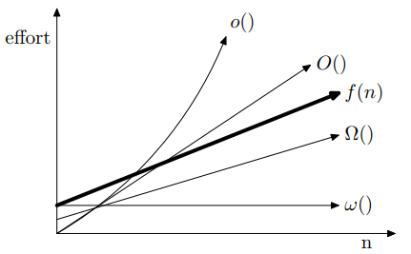
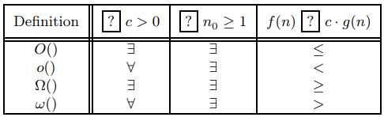
https://stackoverflow.com/questions/27873104/big-o-vs-small-omega

Slide 37



تعدی
$$f\left(n\right)=θ\left(g\left(n\right)\right), g\left(n\right)=θ\left(h\left(n\right)\right)⇒ f\left(n\right)=θ(h\left(n\right))$$
$$f\left(n\right)=Օ\left(g\left(n\right)\right), g\left(n\right)=Օ\left(h\left(n\right)\right)⇒ f\left(n\right)=Օ(h\left(n\right))$$
$$⋮$$
انعکاس پذیری
$$f\left(n\right)=θ\left(f\left(n\right)\right)$$
$$f(n)=Օ(f(n))$$
$$f\left(n\right)=Ω(f\left(n\right))$$
تقارن
$$f\left(n\right)=θ\left(g\left(n\right)\right)↔g\left(n\right)=θ(f\left(n\right))$$

Slide 38
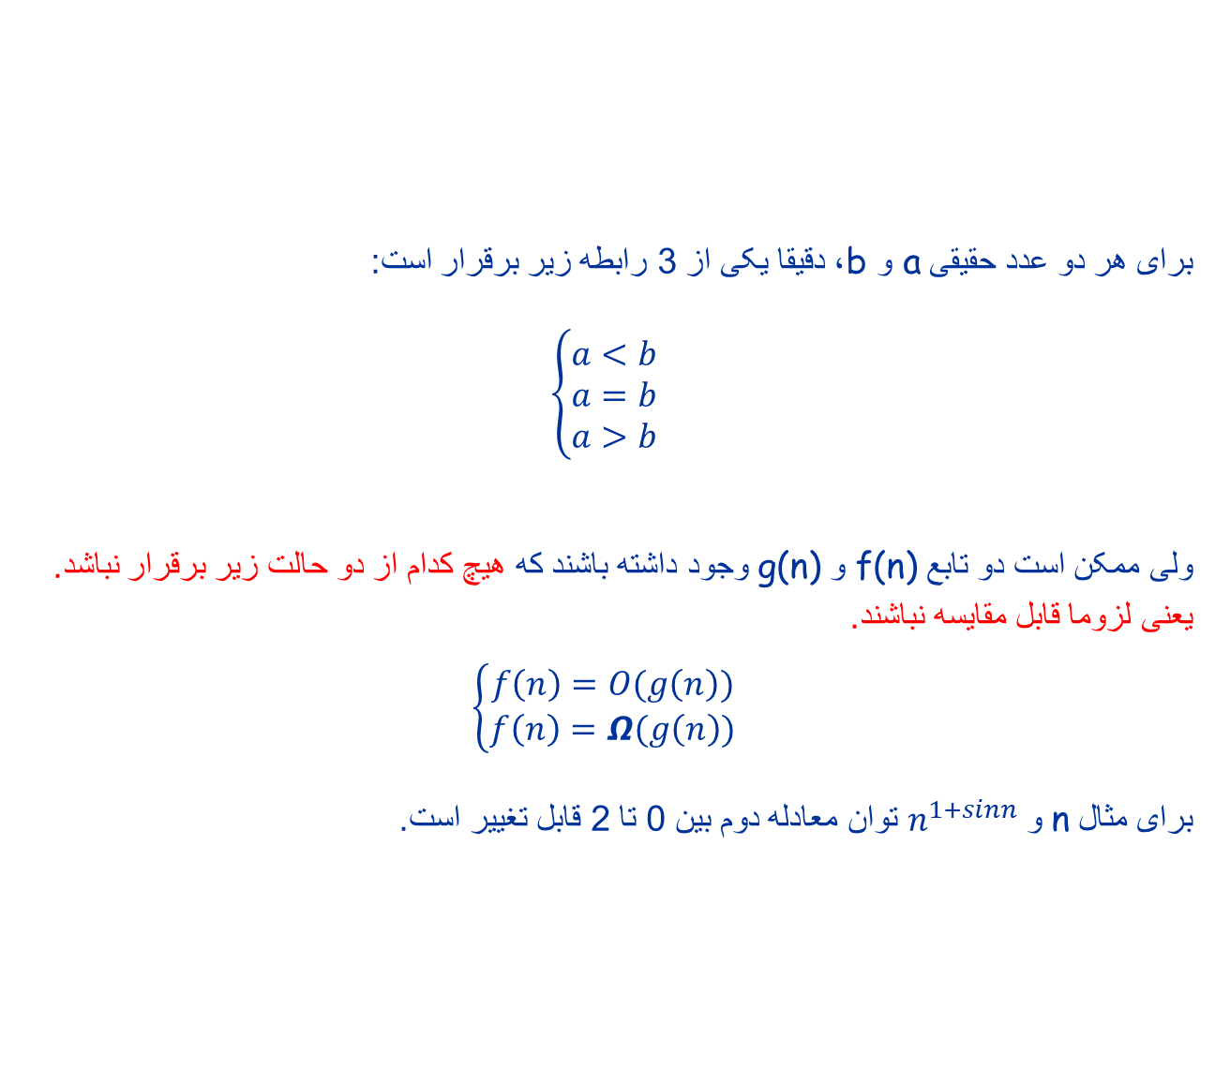
Trichotomy سه بخشی بودن
برای هر دو عدد حقیقی a و b، دقیقا یکی از 3 رابطه زیر برقرار است:
$$\left\{\begin{matrix}a<b \\ a=b \\ a>b\end{matrix}\right.$$
ولی ممکن است دو تابع f(n) و g(n) وجود داشته باشند که هیچ کدام از دو حالت زیر برقرار نباشد. یعنی لزوما قابل مقایسه نباشند.
$$\left\{\begin{matrix}f\left(n\right)=O(g\left(n\right)) \\ f\left(n\right)=Ω(g\left(n\right))\end{matrix}\right.$$
برای مثال n و $n^{1+sinn}$ توان معادله دوم بین 0 تا 2 قابل تغییر است.

Slide 39
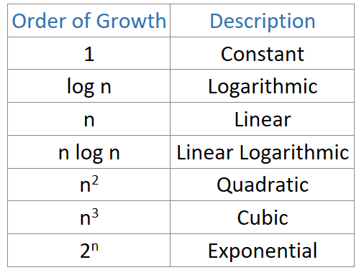

order of growth table
به طور کلی
$$c<\log{n}<n<n^{c}<c^{n}<n!$$

